Slide 1
目錄
3NF OR BCNF
ER MODEL
SQL語法題目

Slide 2
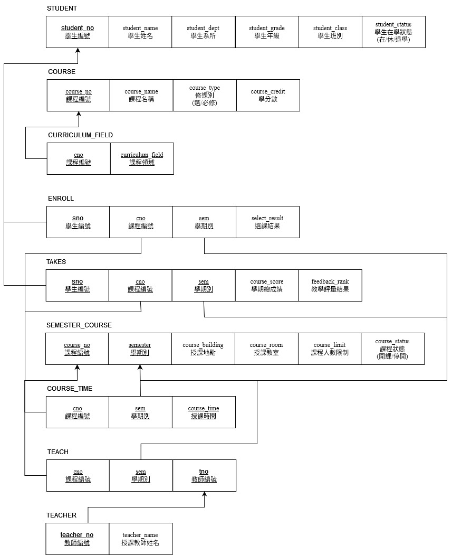
3NF or BCNF

Slide 3
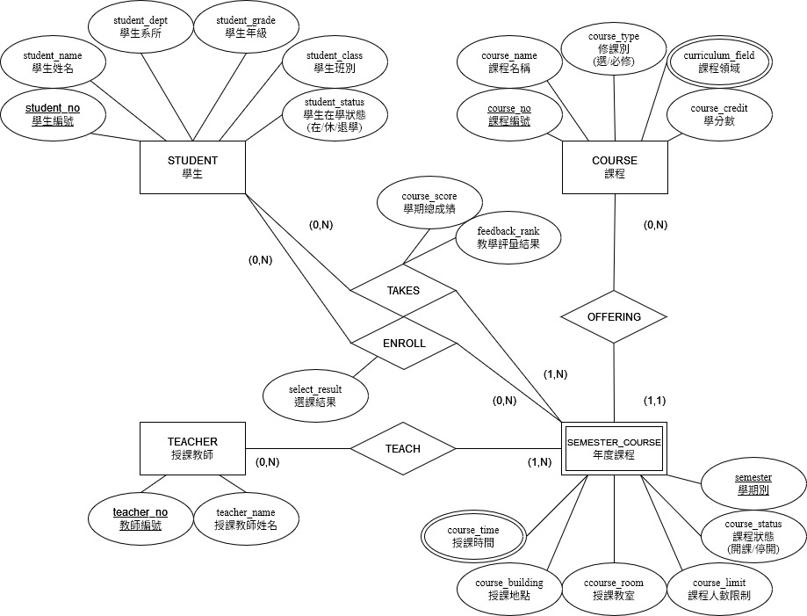
ER Model

Slide 4
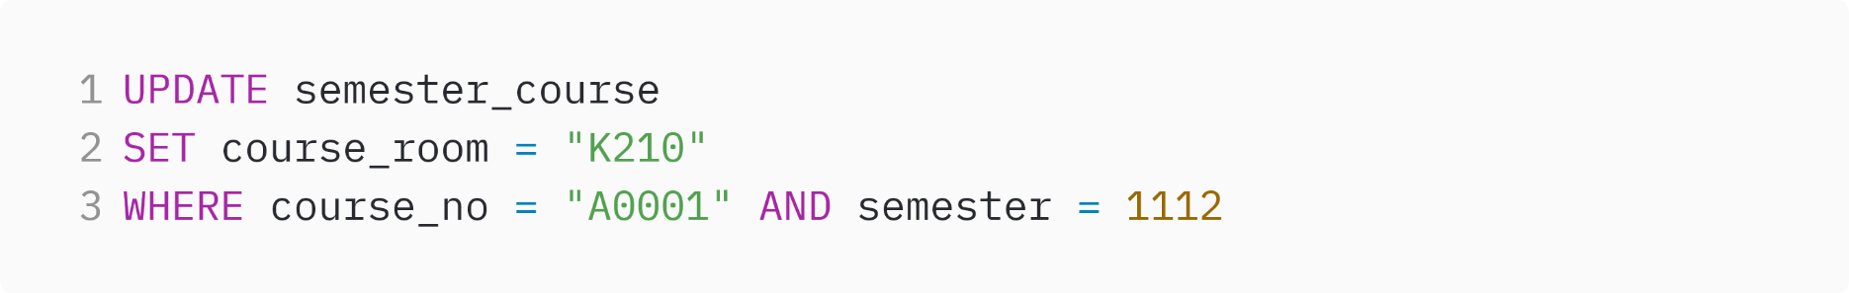
SQL Problem – 1
「A0001微積分」上課地點要由K205修改到K210 大教室，該怎麼做？
Ans:

Slide 5
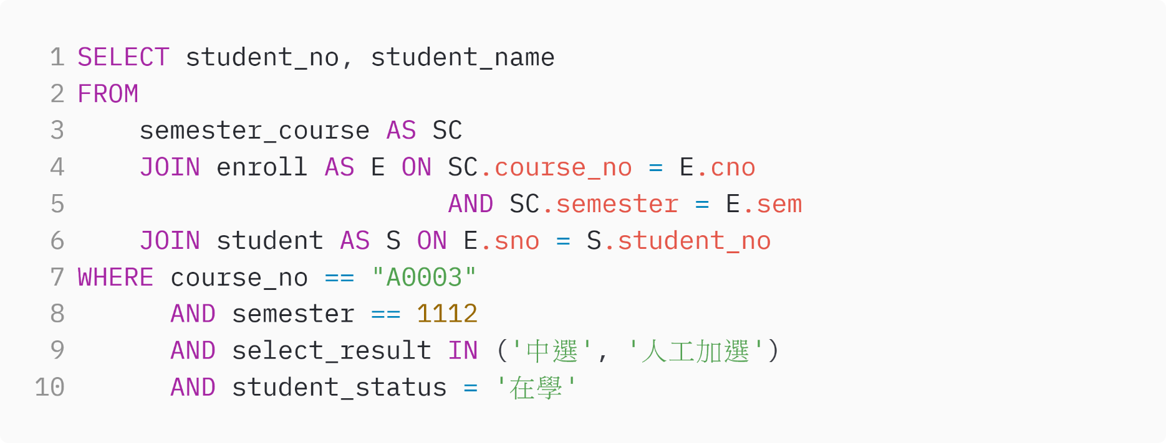
SQL Problem – 2
請列出「A0002 計算機概」的修課名單（點名表）
Ans:

Slide 6
SQL Problem – 3
請列出課程成績不及格的學生比例資料（大學部：低於60分、碩博：70分）
Ans:

Slide 7
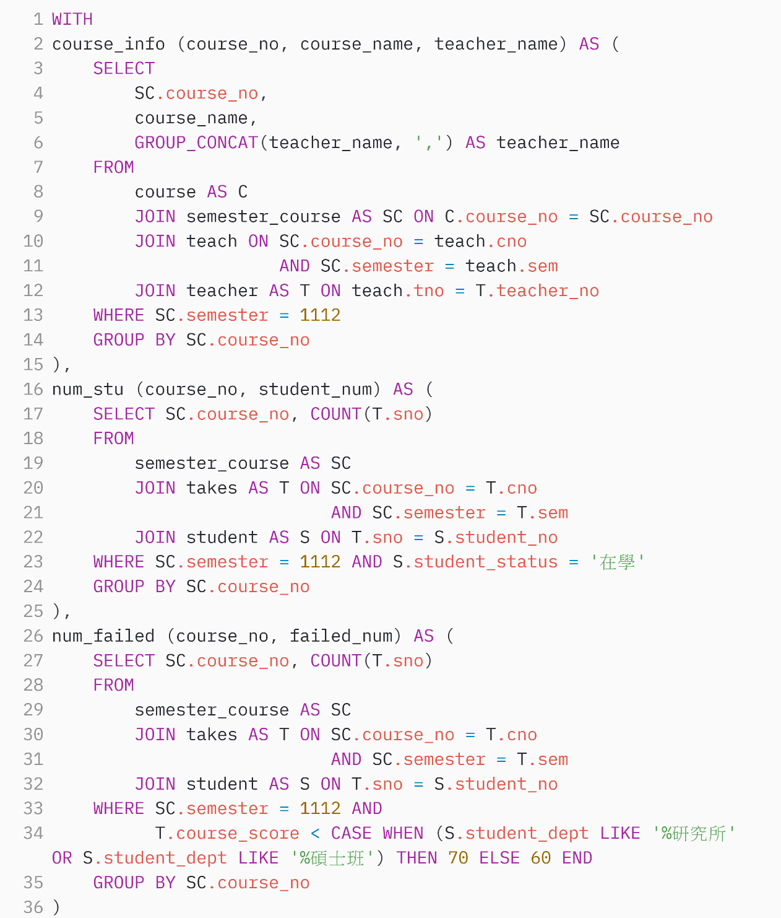
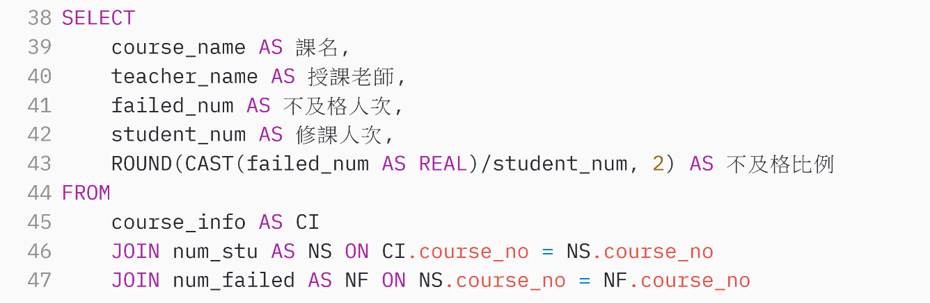
SQL Problem – 3(CONT.)

Slide 8
SQL Problem – 4
請列出各系學生修課領域分佈情況
Ans:

Slide 9
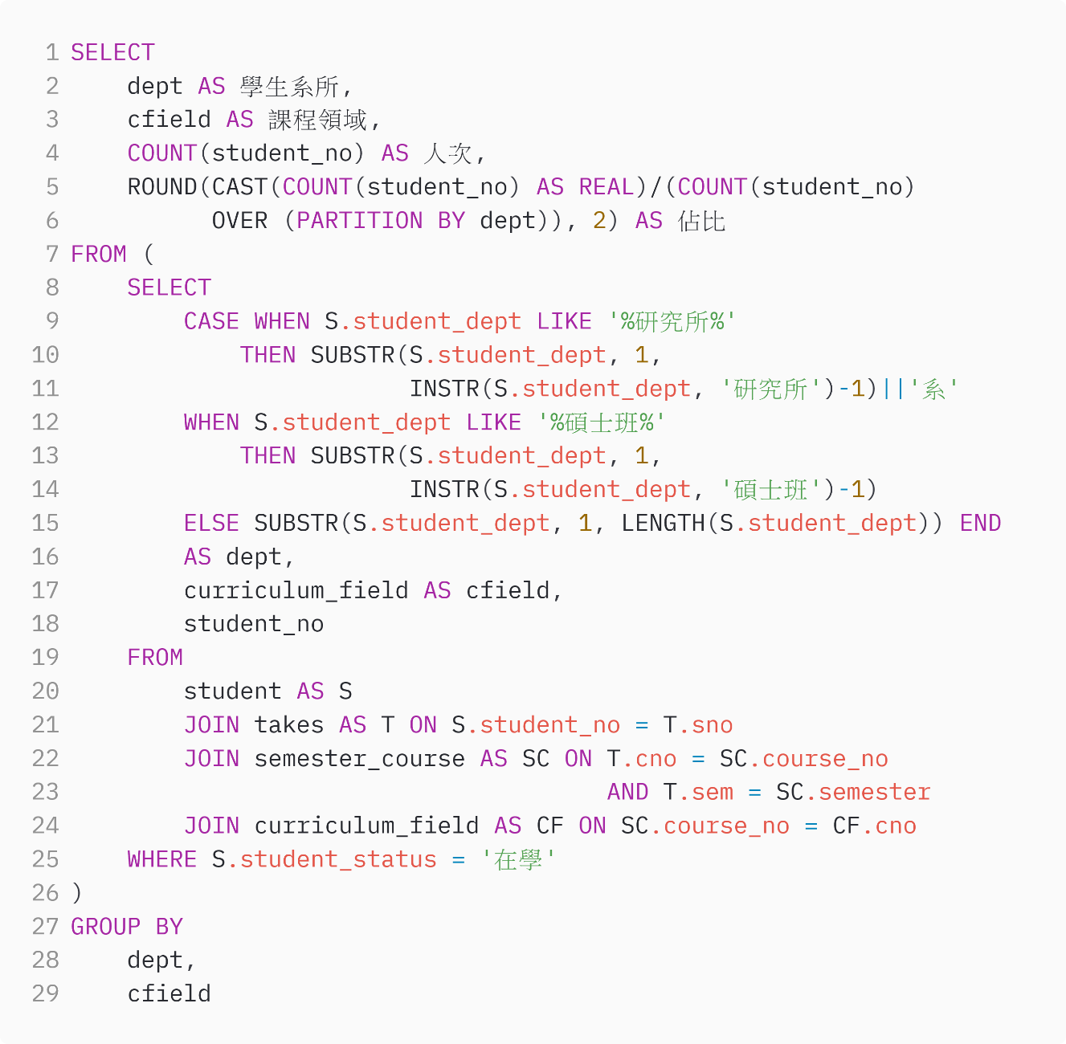
SQL Problem – 4 (CONT.)

Slide 10
SQL Problem – 5
請列出教學評量平均分數及總分
Ans:

Slide 11
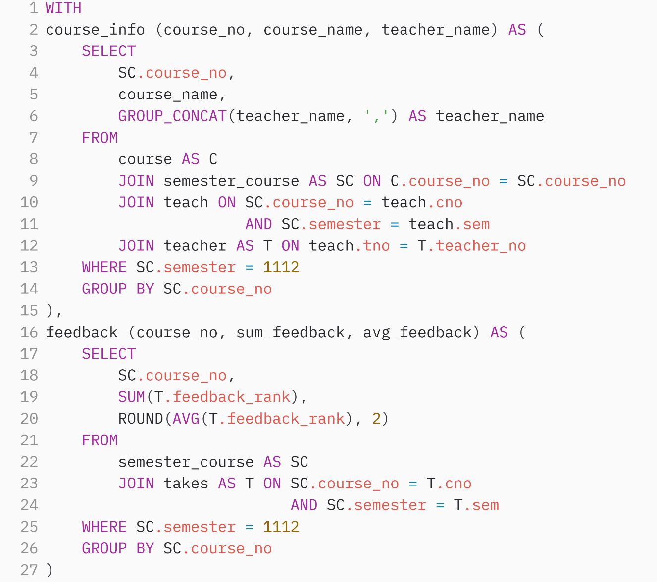
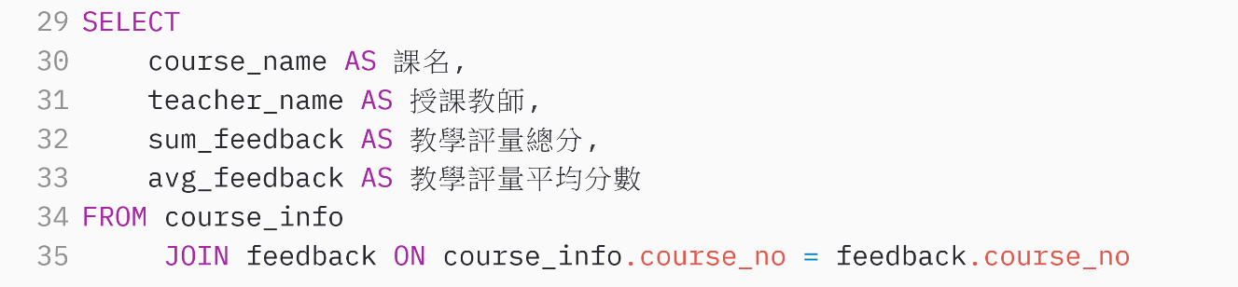
SQL Problem – 5 (cont.)

